Slide 1

10397
Connect the Campus
110502528 張勛皓

Slide 2

學校要在各大樓間增設電纜，在不能改動線有電纜的條件下，希望能以最少費用安裝完成。
題目
大意
INPUT /OUTPUT
4 大樓數量 4.41
103 104 大樓座標 還需要的電纜長
104 100
104 103
100 100
1 已有電纜數量
4 2 已連接的大樓
＊電纜之間沒有方向性
＊建築物編號從１開始
＊每對建築物只需要一根電纜連接
＊沒有兩個建築物在同一個座標點

Slide 3

Minimum
Spanning Tree (greedy)
新建圖，圖中擁有原圖中相同的節點，但沒有邊
在原圖中加入所有可能邊，使其成為complete graph，並將原圖中所有的邊按權重從小到大排序
從權重最小的邊開始，如果這條邊連接的兩個節點於圖G中不在同一個連通塊中，則添加這條邊到圖G中
重複3，直至圖G中所有的節點都在同一個連通分量中
*連通塊：擁有不同的 Ancestor

Slide 4
Minimum
Spanning Tree (greedy)
＊白數字為建築物編號
＊黑數字為邊長排序
（由短至長）
１１
６
５
１
４
９
７
２
１
９
４
５
６
３
２
８
８
７
３
１０

Slide 5
Minimum
Spanning Tree (greedy)
１１
６
５
１
４
９
７
２
１
９
４
５
６
３
２
８
８
７
３
１０

Slide 6
Minimum
Spanning Tree (greedy)
１１
６
５
１
４
９
７
２
１
９
４
５
６
３
２
８
８
７
３
１０

Slide 7
Minimum
Spanning Tree (greedy)
１１
６
５
１
４
９
７
２
１
９
４
５
６
３
２
８
８
７
３
１０

Slide 8
Minimum
Spanning Tree (greedy)
１１
６
５
１
４
９
７
２
１
９
４
５
６
３
２
８
８
７
３
１０

Slide 9
Minimum
Spanning Tree (greedy)
１１
６
５
１
４
９
７
２
１
９
４
５
６
３
２
８
８
７
３
１０

Slide 10
Minimum
Spanning Tree (greedy)
１１
６
５
１
４
９
７
２
１
９
４
５
６
３
２
８
８
７
３
１０

Slide 11
Minimum
Spanning Tree (greedy)
１１
６
５
１
４
９
７
２
１
９
４
５
６
３
２
８
８
７
３
１０

Slide 12
Minimum
Spanning Tree (greedy)
１１
６
５
１
４
９
７
２
１
９
４
５
６
３
２
８
８
７
３
１０

Slide 13
Minimum
Spanning Tree (greedy)
１１
６
５
１
４
９
７
２
１
９
４
５
６
３
２
８
８
７
３
１０

Slide 14
Minimum
Spanning Tree (greedy)
１１
６
５
１
４
９
７
２
１
９
４
５
６
３
２
８
８
７
３
１０

Slide 15
Minimum
Spanning Tree (greedy)
１１
６
５
１
４
９
７
２
１
９
４
５
６
３
２
８
８
７
３
１０

Slide 16
１１
６
５
１
４
９
７
２
１
９
４
５
６
３
２
８
８
７
３
１０
1+2+3+4+5+6+8+9 = 38#

Slide 17

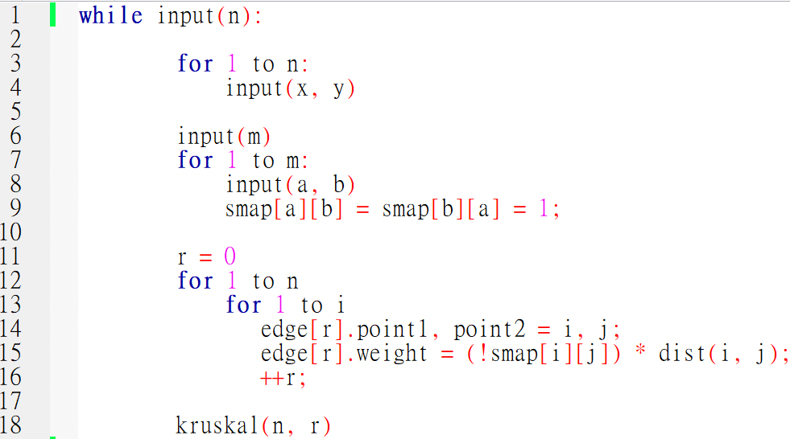

Slide 18
